Slide 1
Bezpieczne ferie

Slide 2
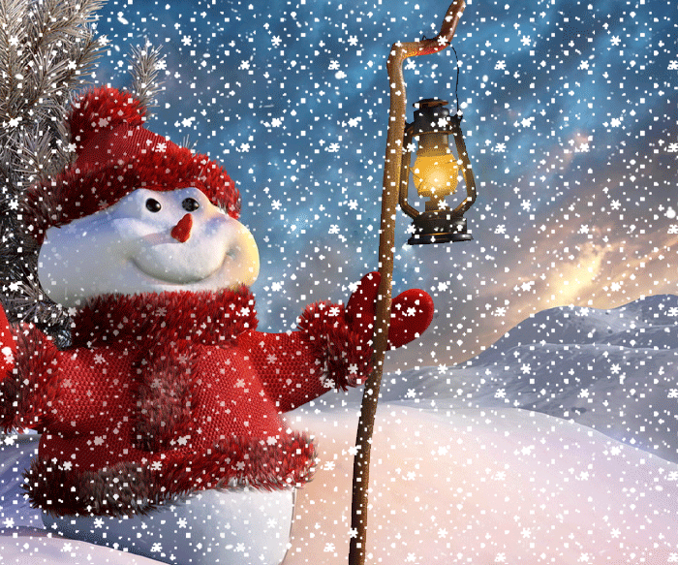
Czas ferii zimowych to fajna zabawa.
Kto bezpiecznie się bawi,
w kłopoty nie wpada!

Slide 3
Ferie zimowe są po to, żeby odpoczywać,
bawić się, rozwijać swoje zainteresowania
na które brakuje nam czasu podczas nauki.

Slide 4
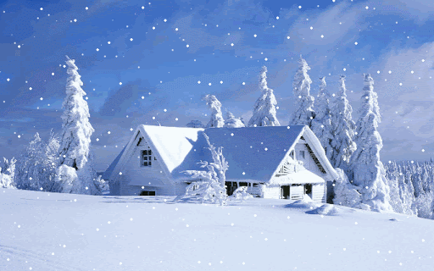
Aby czas zimowego wypoczynku
dostarczył nam radosnych wrażeń
pamiętajmy o zasadach bezpieczeństwa!

Slide 5
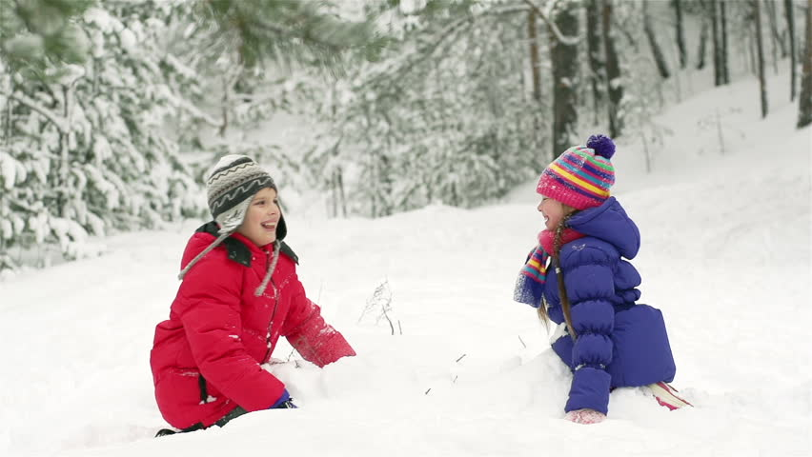
Ubieraj się stosownie do pogody

Slide 6
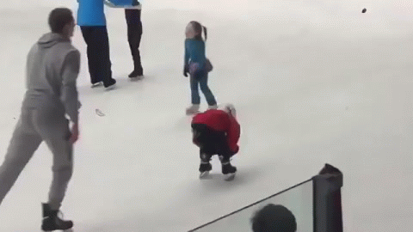
Na łyżwach jeździj tylko
na wyznaczonych lodowiskach!

Slide 7
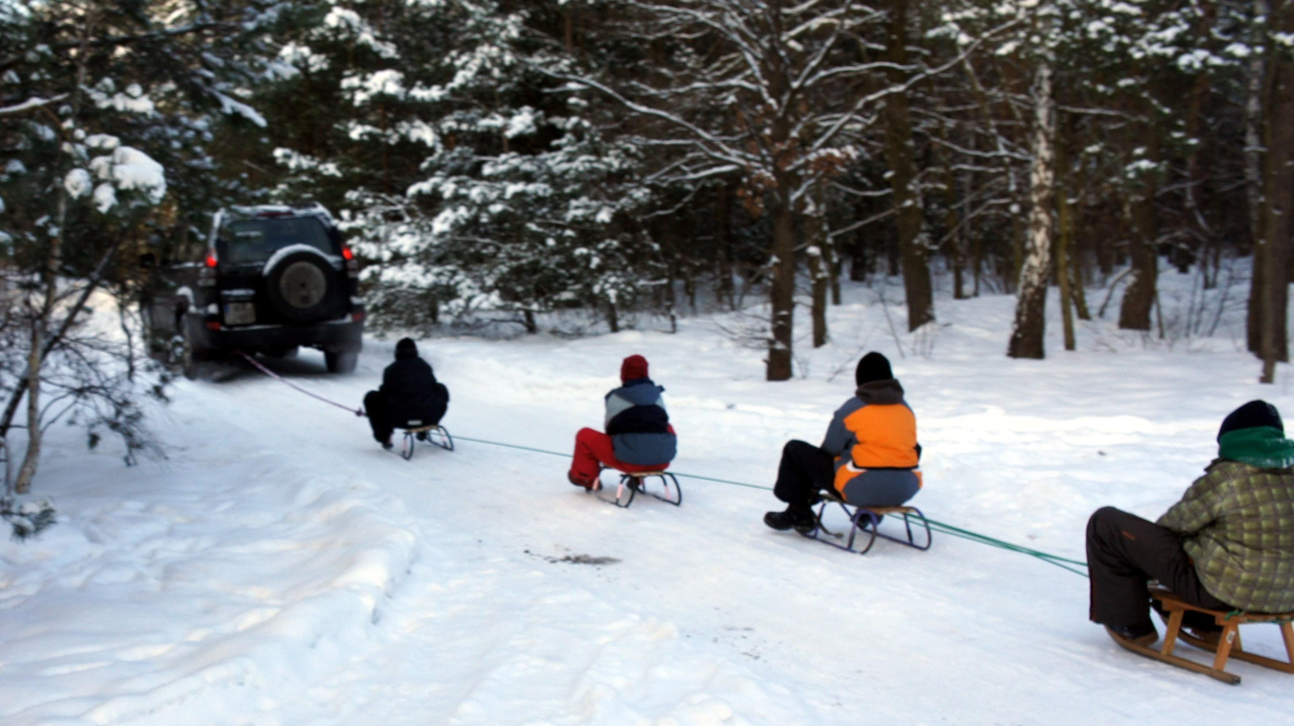
Pamiętaj, że zaczepianie sanek
do samochodu jest zabronione!

Slide 8
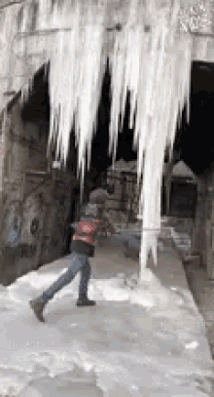
Nie przechodź pod
zwisającymi soplami.
Nie strącaj sopli z dachu

Slide 9
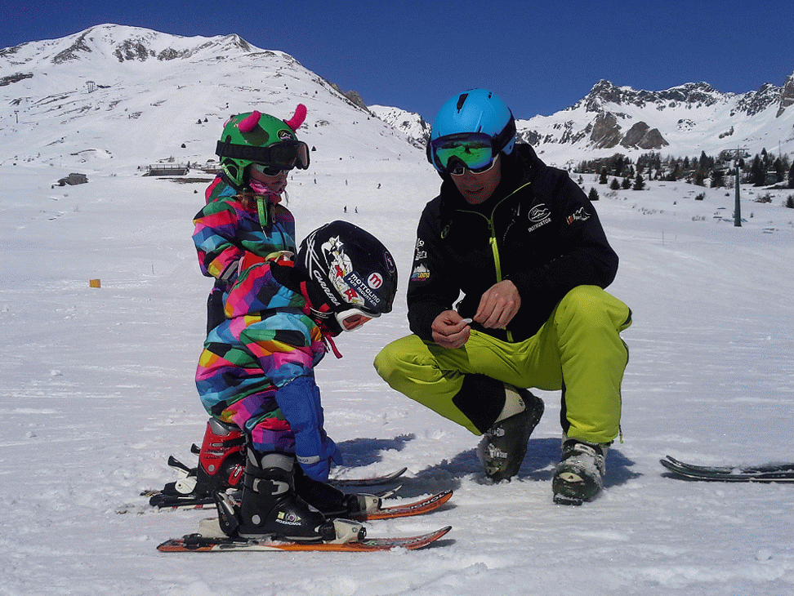
Na nartach jeździj zawsze pod opieką dorosłych.
Nie zajeżdżaj nikomu drogi.
Poruszaj się tylko po wyznaczonych trasach.

Slide 10
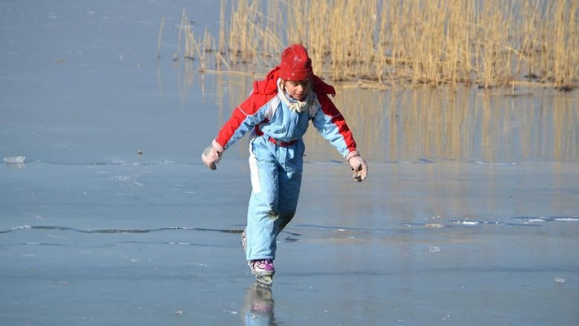
Nie wchodź na lód
zamarzniętych jezior i rzek!

Slide 11
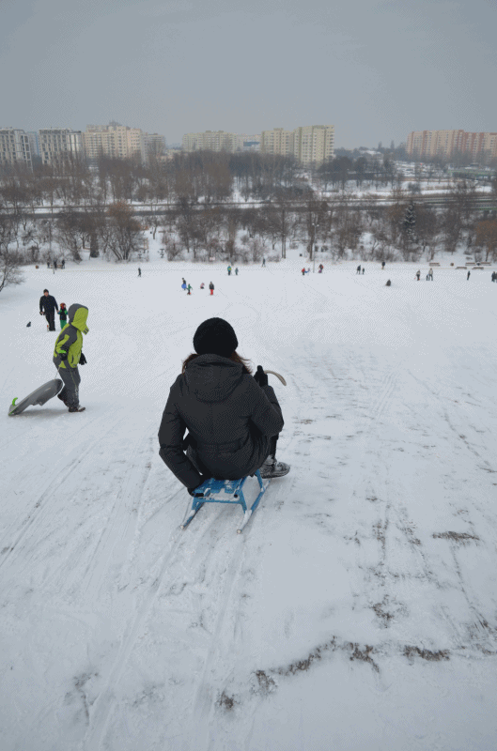
Na sankach zjeżdżaj z górki
położonej z dala od
jezdni i samochodów

Slide 12
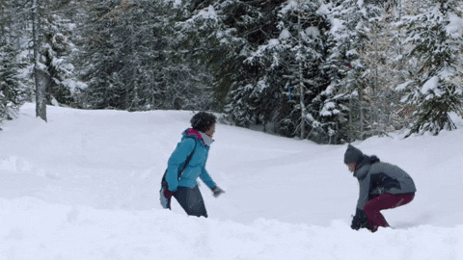
Uważaj by w trakcie zabawy
śnieżkami nie zrobić komuś krzywdy!

Slide 13
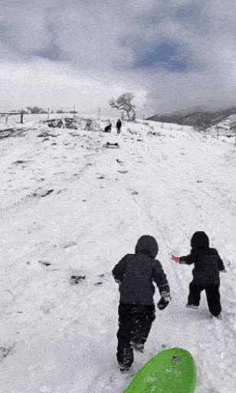
Nie chodź po torze jazdy,
gdy inni zjeżdżają na sankach!

Slide 14
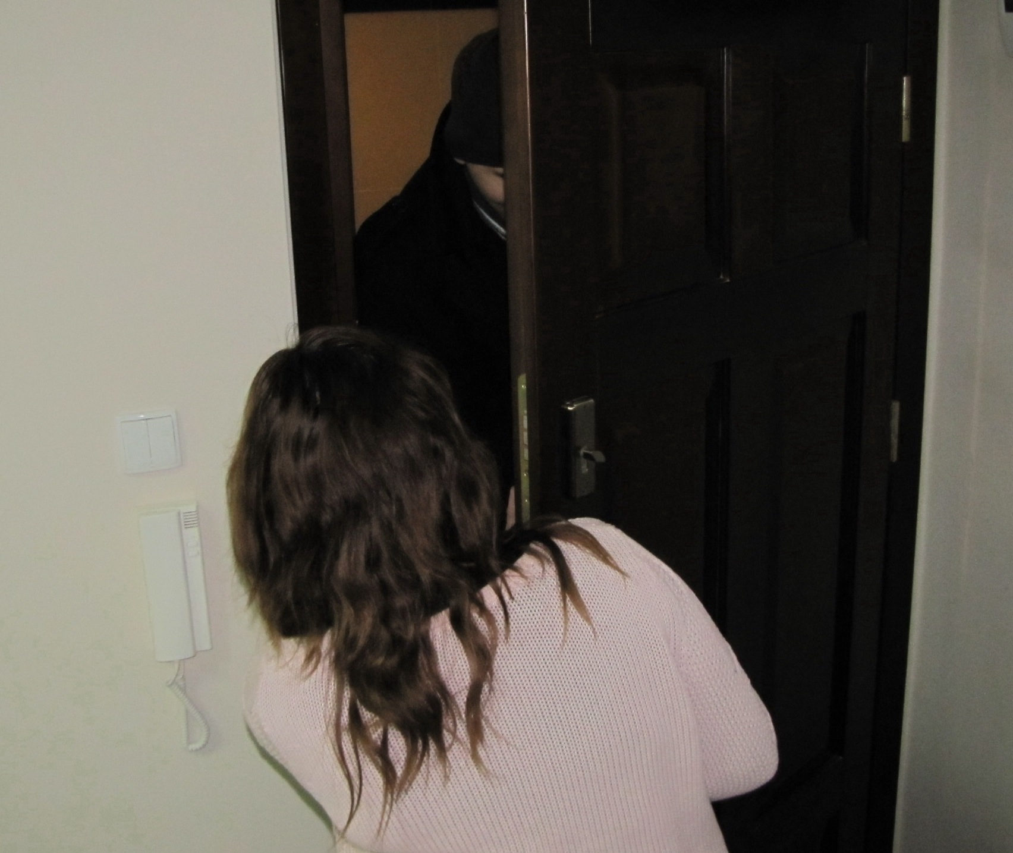
Jeżeli zostajesz w domu sam nie wpuszczaj
nikogo bez względu na to za kogo się podaje

Slide 15
Nie ufaj osobom obcym- nie bierz od
nich proponowanych słodyczy,
nie wsiadaj do ich samochodu

Slide 16
Pamiętaj o numerach alarmowych

Slide 18
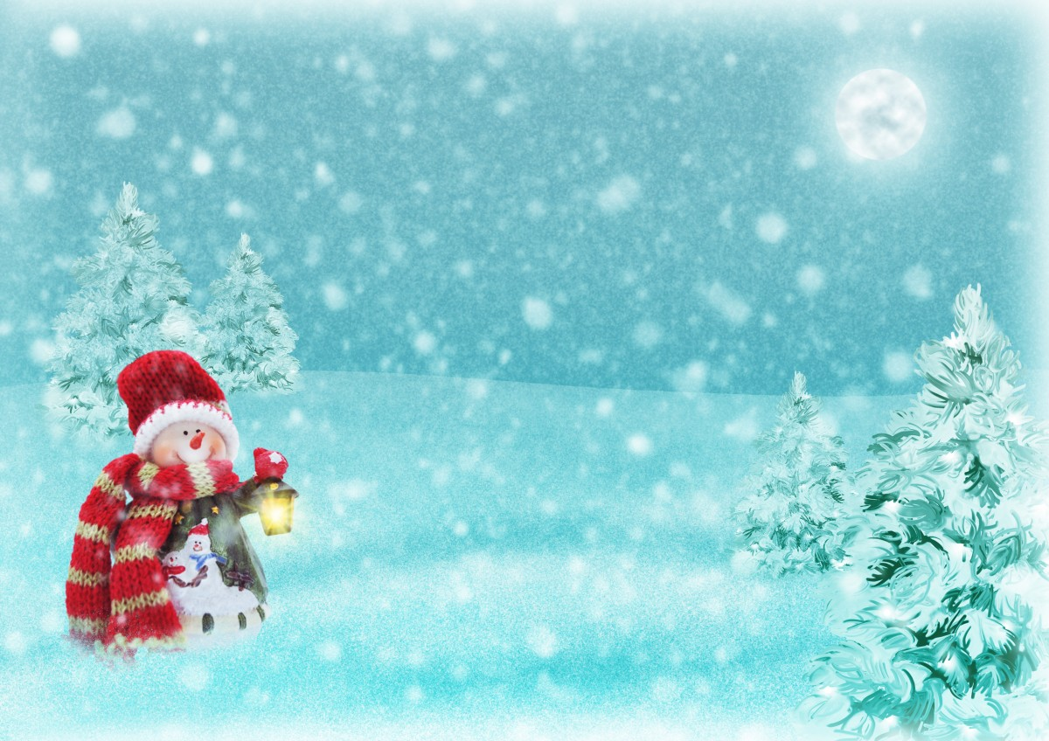
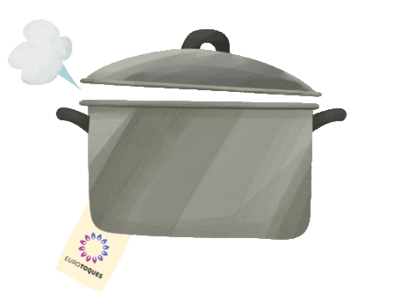
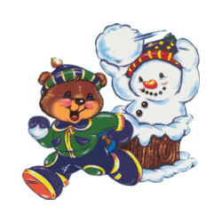
Przepis na udane ferie
Wrzuć do garnka rozsądku troszeczkę
i już nie wejdziesz na zamarzniętą rzeczkę.
Gdy wyobraźni trzy łyżki odliczysz
ominiesz górki w pobliżu ulicy.
Dodając kubek rozwagi i miodu,
nie przypniesz sanek do samochodu.
Wszystko przyprawisz szczyptą uwagi,
nie rzucisz śnieżką w twarz kolegi.

Slide 19
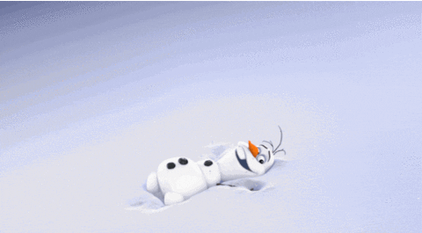
Życzymy udanych, białych
i bezpiecznych ferii!

